Slide 1


MHA介绍
宜家人 系万家
金京

Slide 2
目 录
Data Architect
MySQL HA架构
MySQL failover的困难之处
switch over和failover操作
MHA的优点
MHA的构成
MHA扩展工具集 – mha-helper
线上MHA的使用
练习
Application DBA
Product DBA

Slide 3
MySQL HA架构
App Server
write & read
read only
VIP
Master
Read only Slaves
Read only Slaves
Read only Slaves
Master Candidate
Backup Slave
MySQL Replication
Cluster
MHA manager

Slide 4
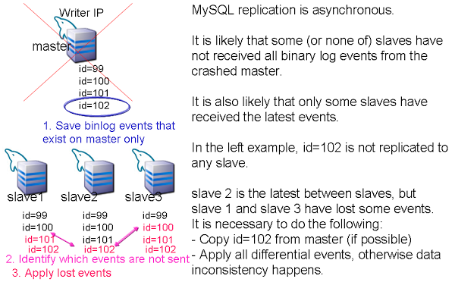
MySQL Failover的困难

Slide 5
switch over 和 failover 操作
演示环境：
mha manager：10.100.66.66
master：10.100.66.66:3600 vip: 10.100.66.86/24 dev eth0
slave: 10.100.66.67:3600
switch over步骤
1. master，设置只读 set global read_only=1
2. master, 删除vip ip addr del 10.100.66.86/24 dev eth0
3. all slaves, 检查同步状态： show slave status\G
4. master，配置同步指向new master：CHANGE MASTER TO MASTER_HOST='10.100.66.67', MASTER_PORT=3600, MASTER_AUTO_POSITION=1, MASTER_USER='rpl', MASTER_PASSWORD='rpl'; start slave;
5. new master，添加vip: ip addr del 10.100.66.86/24 dev eth0
6. new master, 放开写入：set global read_only=0

Slide 6
switch over 和 failover 操作
failover步骤：
1. master，服务器shutdown：halt -p
2. all slaves，找齐日志，在所有从库上查看同步进度：show slave status\G
3. slaves，将其他所有slave配置成candidate master的从库：CHANGE MASTER TO MASTER_HOST='10.100.66.67', MASTER_PORT=3600, MASTER_AUTO_POSITION=1, MASTER_USER='rpl', MASTER_PASSWORD='rpl'; start slave;
4. new master，绑定vip：ip addr add 10.100.66.86/24 dev eth0
5. new master，放开写入：set global read_only=0
 | Switch over耗时 | Failover耗时
手动执行 | 3~5分钟 | 5~10分钟
MHA执行 | 5~10s | 30s~1分钟

Slide 7
MHA的优点
速度快：快速failover和switchover
一致性：failover保证数据一致性
兼容性：兼容5.0以上所有mysql版本及所有支持replication的存储引擎
低成本：只需额外增加一个manager服务器，甚至可以和主库合并部署
无压力：每3秒发送一个mysql ping，不会对数据库性能造成压力

Slide 8
MHA的构成
MHA node：作为Agent部署在MySQL服务器上
save_binary_logs：拷贝并保存主节点上的binlog
apply_diff_relay_logs：比较relay_log的不同
purge_relay_logs：删除过期的relay_log文件
MHA manager：部署在MHA管理节点
masterha_ssh_check：查看ssh连通状况
masterha_check_status：查看MHA的status
masterha_master_switch：执行switch over
masterha_check_repl：检查同步状况
masterha_manager：启动MHA
masterha_stop：停止MHA

Slide 9
MHA的扩展
MHA-helper是一个python的MHA扩展工具集，提供以下MHA参数对应的脚本
secondary_check_script： 通过多条网络路由检查连通性，避免由于网络抖动造成的误切换
master_ip_failover_script：在failover的时候负责摘除老主库的vip，并在新主库上绑定vip
shutdown_script：发生failover的时候，为避免脑裂将老主库关机
report_script：在failover的时候发送邮件通知
init_conf_load_script：加载初始配置参数
master_ip_online_change_script：在switchover的时候负责VIP的切换

Slide 10
线上MHA的使用
MHA部署位置：10.120.50.11:/home/dba/mha
MHA部署方法（centos6.5）：
cd /usr/local && wget http://10.120.248.74/dl/perl5.tgz && tar –xzvf perl5.tgz
cd /home/dba && wget http://10.120.248.74/dl/mha.tgz && tar -xzvf mha.tgz
新增MySQL集群，添加MHA配置：
生成新集群的配置文件：
cd /home/dba/mha/mha_conf
编辑类似mha_conf_3502_hr.ini的配置文件生成脚本的配置文件
执行mha_conf.sh mha_conf_3601_test3601.ini生成mha和mha-helper的配置
编辑/home/dba/mha/bin/applist，添加新集群的ip，端口，业务名称

Slide 11
线上MHA的使用
线上MHA运维命令：cd /home/dba/mha/bin
检查ssh连通性：./check_ssh.sh 3600 test3600
检查同步状况：./check_rpl.sh 3600 test3600
检查MHA运行状态：./check_mha.sh 3600 test3600
启动MHA： ./start_mha.sh 3600 test3600 &
关闭MHA： ./stop_mha.sh 3600 test3600
switch_over： ./switch_over.sh 3600 test3600
查看MHA日志：./tail_log.sh 3600 test3600

Slide 12
线上MHA的使用
练习：
使用测试环境完成以上线上操作的脚本，并查看日志确认操作的正确性
mha manager：10.100.66.66
master：10.100.66.66:3600 vip: 10.100.66.86/24 dev eth0
slave: 10.100.66.67:3600

Slide 13
Thank You !
宜家人 系万家

